Slide 1
Православная классическая гимназия «Радонеж»

Slide 2
Как рождался замысел?
Радость встречи (от рутины – к празднику)
Новое понимание святости

Slide 3
Цель проекта
Педагогическая цель проекта - дать возможность детям выяснить (через работу с текстом жития преподобного Сергия Радонежского и пройдя игровые испытания), какие нравственные ценности - "добродетели" - лежат в основе жизни подвижника. Передать детям эти ценности как образец для подражания.
Для детей цель проекта "Похвала Сергия Радонежского" была сформулирована на более понятном и простом «детском» языке.
Она звучала так: «Ребята, в процессе нашей игры вам предстоит ответить на ряд вопросов: Какими качествами обладал преп.Сергий Радонежский? В чём конкретно мы можем подражать святому подвижнику? Какие добродетели нам надо в себе развивать, чтобы по примеру святого, послужить своей Родине?».

Slide 4
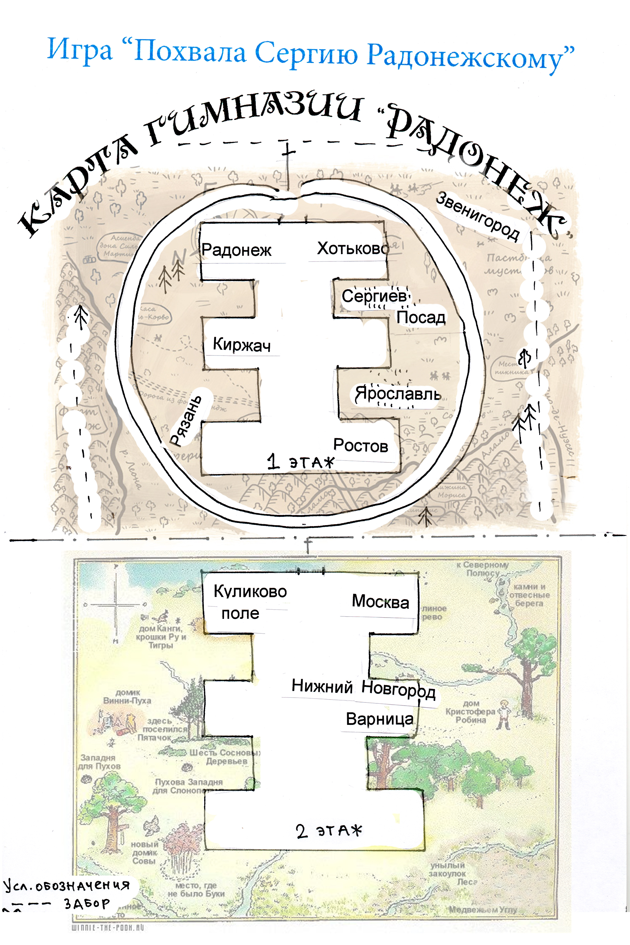
Схема игры

Slide 5
Особенности
Игру предваряла серьезная и длительная подготовка.
В сценарии игры реализуется системно-деятельностный подход.
Количество участников игры составило 97% учащихся гимназии. Игра, как важное событие в жизни гимназии, объединило и взрослых, и детей.
Нацеленность на решение не только образовательных, но и воспитательных задач.
Многоуровневый характер игры.
Зрительный образ результата – колокол.

Slide 6
Структура игры
Взрослый штаб
Детский штаб
(старшеклассники)
Дети – участники игры

Slide 7
Трудности. Зона особого внимания.
Не потерять смысла и цели игры (не цепь «аттракционов»)
Внимательное, бережное отношение к тексту жития прп.Сергия Радонежского, адаптация к разным возрастным группам детей
Логистика игры
Сопровождение «сложных» детей

Slide 8
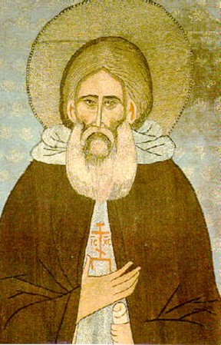
«Главное чудо Сергия Радонежского – он сам.
Подвижник не исчезает в тиши своего затвора, но делом помогает другим измениться, стать ближе к Богу, раскрыть в себе Божественное призвание»
Святейший Патриарх Кирилл

